Slide 1
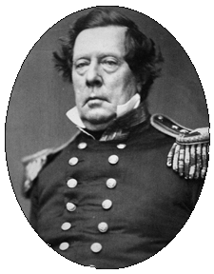
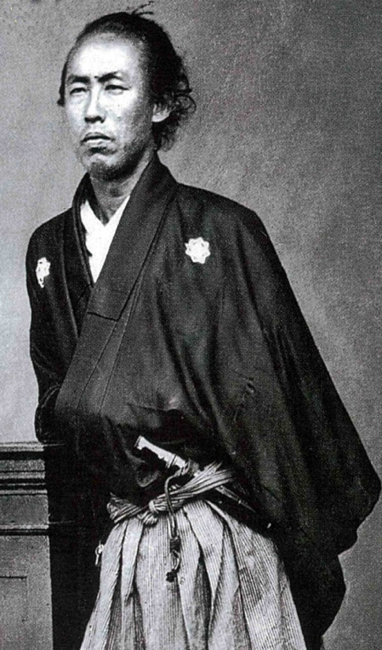
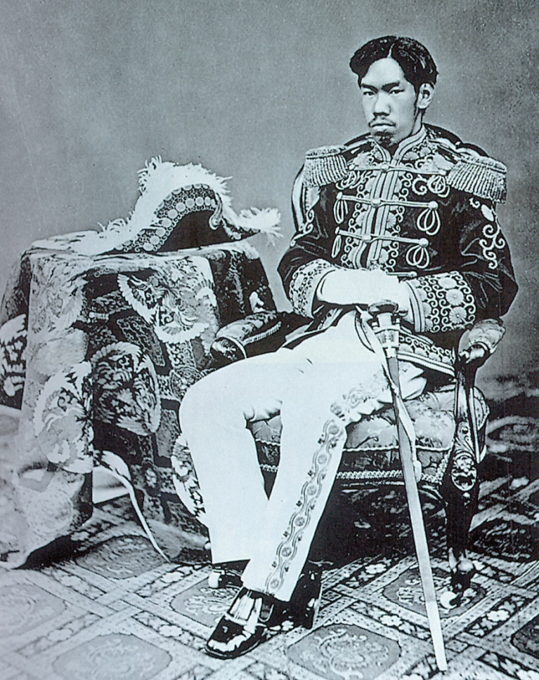
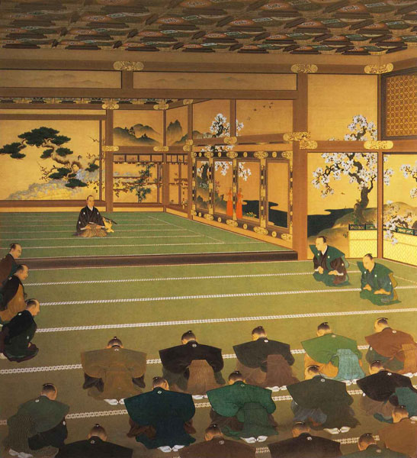
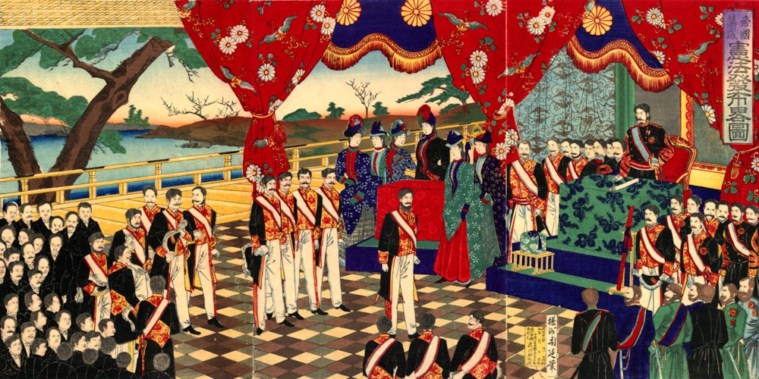
일본 근대사회
정치와 경제
21516255 박현우

Slide 2
CONTENTS
01
일본의 근대사회
02
메이지 정치와 경제
03
다이쇼 정치와 경제
04
쇼와 정치와 경제

Slide 3
01
일본의 근대사회
時代 | 年代 | 天皇 | 事件
근대 | 1868 (메이지 1) | 메이지 천황 | 무진전쟁. 5개조의 서약.
 | 1869 |  | 도쿄천도. 판적봉환.
 | 1871 |  | 폐번치현. 일청수호조규.
 | 1873 |  | 징병령. 지조개정조례.
 | 1875 |  | 강화도사건.
 | 1876 |  | 조일수호조규.
 | 1877 |  | 서남전쟁.
 | 1879 |  | 류큐 번 폐지, 오키나와 현 설치.
 | 1885 |  | 천진조약, 내각제 발족.
 | 1889 |  | 대일본제국헌법 발포.
 | 1894 |  | 청일전쟁. (~95)
 | 1895 |  | 시모노세키 조약. 삼국간섭.
 | 1900 |  | 치안경찰법. 북청사변. 입헌정우회 결성.
 | 1904 |  | 러일전쟁. 제1차 한일협약.
 | 1905 |  | 제 2차 일영동맹협약. 포츠머스 조약. 제 2차 한일협약.
 | 1909 |  | 이토 히로부미 안중근에 의해 사살.
 | 1910 |  | 한일합방조약.
 | 1914 (다이쇼 3) | 다이쇼 천황 | 제 1차 세계대전 참전.
 | 1917 |  | 이시이 랜싱 협정.
 | 1919 |  | 3.1 운동. 베르사이유 조약 조인.
 | 1923 |  | 관동대지진.
 | 1927 (쇼와 2) | 쇼와 천황 | 금융공황.
 | 1928 |  | 최초의 보통선거 실시.
 | 1932 |  | 상하이 사변. 만주국 건국 선언.
 | 1937 |  | 중일전쟁.
 | 1938 |  | 국가총동원법 실시.
 | 1941 |  | 하와이 진주만 공격. (태평양 전쟁)
 | 1943 |  | 대동아회의. 학도출진.
 | 1944 |  | 도죠 내각 총사직. 본토폭격 본격화.
 | 1945 |  | 도쿄대공습. 미군 오키나와 점령. 히로시마 나가사키 원폭 투하.

Slide 4
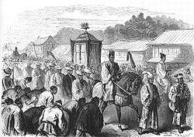
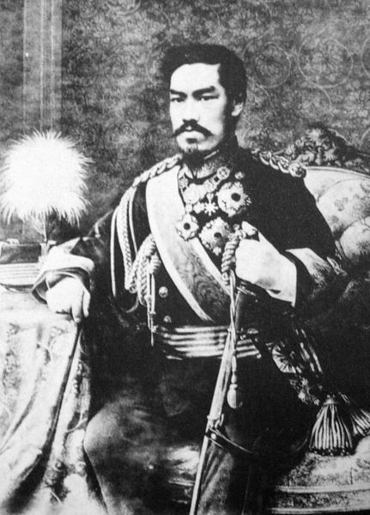
02
메이지 정치
<메이지 천황의 도쿄 행차>
메이지 정부의 성립
왕정복고이나 한편으로는 봉건제도를 해체
새로운 통일국가를 건설하기 위한 개혁의 출발점
구막부세력과 신정부군의 싸움 결과 구 막부군의 패배
마지막 쇼군인 요시노부는 신정부군에 복종

Slide 5
02
메이지 정치
판적봉환과 폐번치헌
판적봉환
폐번치헌
쇼군의 통치권은 폐지
여전히 다이묘들의 통치권은 유지
영주권을 천황에게 봔환
중앙집권 확립을 목적으로 폐번계획 추진
전국의 번을 폐지 후 부현으로
담당을 중앙정부에서 임명

Slide 6
02
신분제와 징병령
선비 농민 장인 상인
번주
번사
군대는 사족 담당
4민 징병의 군대
징병령 발포
근대적 군대 창설
사농공상
평민
화족
사족
육군 해군의 분리
헌병제도 확립
경찰제도 정비
4민평등
징병령

Slide 7
02
메이지 정치
지조개정
재정적 기초 확립
지조개정
근대적 개혁
농민의 토지소유권 인정
조세 징수방법의 통일
납입방법을 현물에서 현금으로
But. 종래의 세입액 변화가 없었기에 농민의 부담은 동일

Slide 8
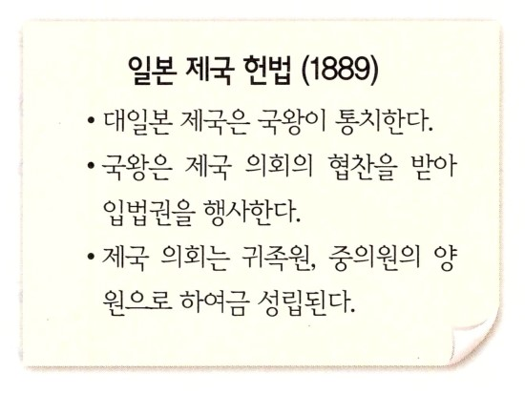
02
메이지 정치
대일본제국헌법(메이지헌법) 발포

Slide 9
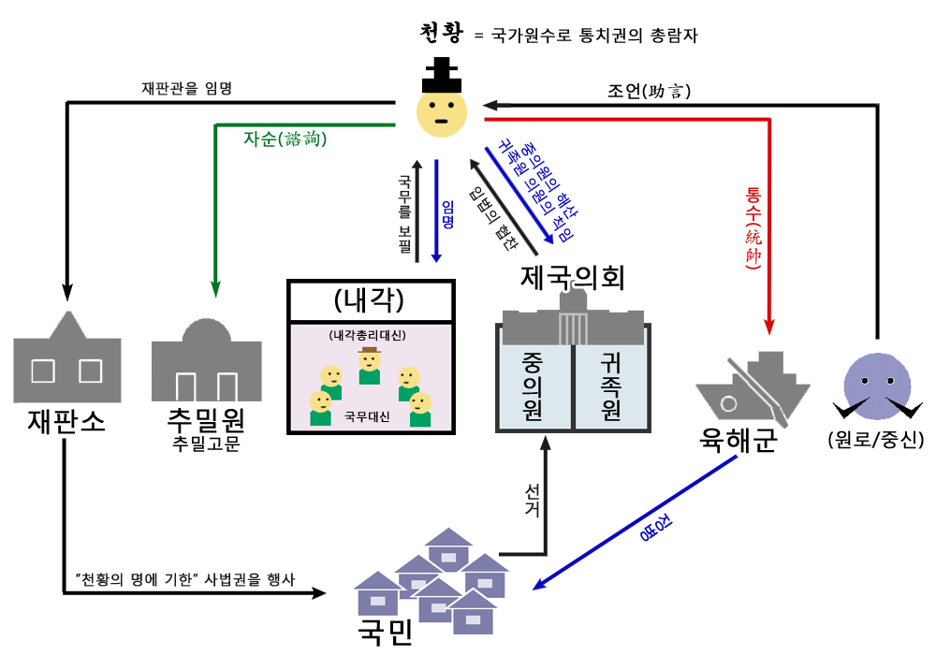
02
메이지 정치
정치체제
<대일본제국 헌법 하의 통치기구도. 괄호 내의 기구는 헌법에는 규정이 없다.>

Slide 10


02
메이지 경제
부국강병을 이룩하기 위해 산업의 철저한 보호와 장려책을 실시
식산흥업정책
해운업은 정부의 보호하에 발달
미쓰비시 기선회사의 발전
정부의 특권을 받아 독점적인 이익을 추구
Notes:
cor

Slide 11
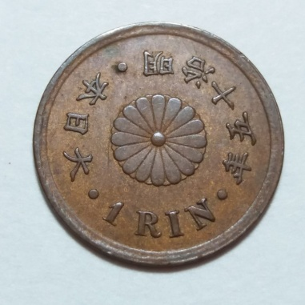
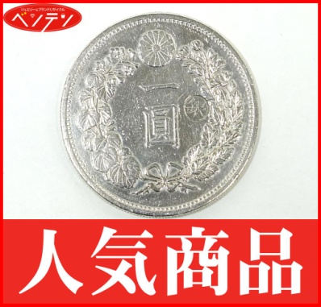
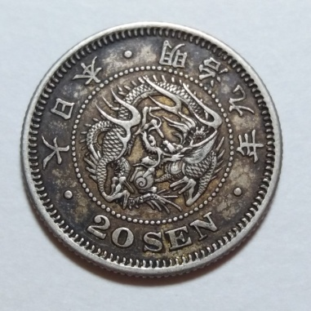
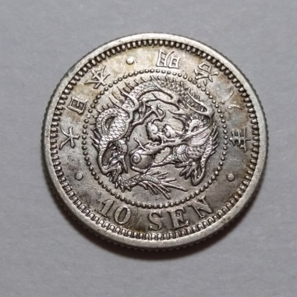
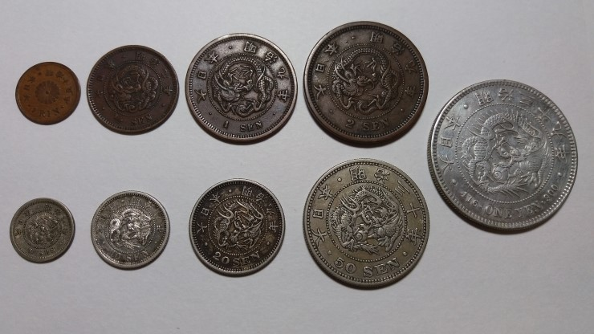
02
메이지 경제
화폐제도 개혁, 금융제도 정비
엔(円) 센(円의 백분의 1) 린(円의 1000분의 1)
국립은행조례 제정
이에 기초하여 국립은행 설립 화폐발행

Slide 12
02
메이지 경제
자본주의의 발달
러일전쟁을 계기로 자본주의는 더욱 발전
군사공업을 중심으로 중공업 발달
2차 산업혁명의 시대
한국과 만주시장을 중심으로 무역 발전
자본의 축적이 진행되고 많은 기업이 주식회사의 형태를 갖춤

Slide 13
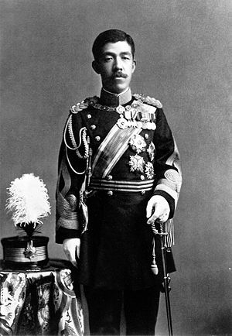
02
다이쇼 정치
다이쇼 정변
다이쇼 천황이 즉위하자 국민은 정치의 민주화를 기대
사회운동이 발생
팽창한 국세가 안정기에 접어든 시기
다이쇼 데모크라시(democracy)

Slide 14
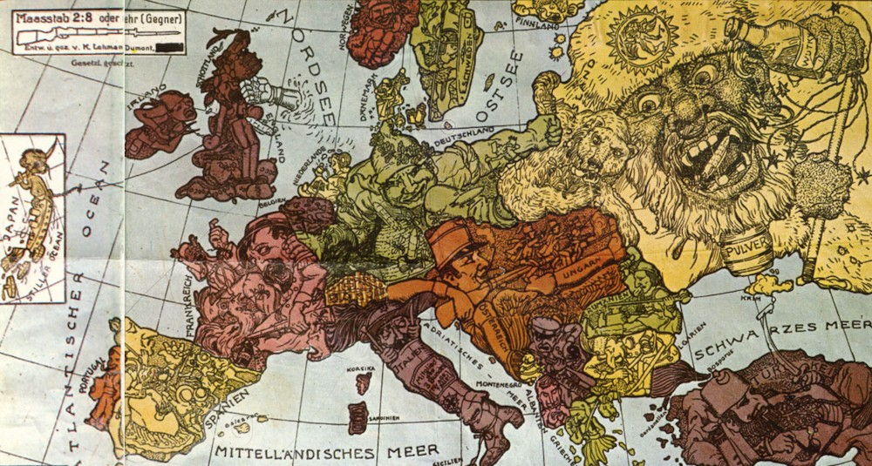
02
다이쇼 정치
1차 세계대전

Slide 15
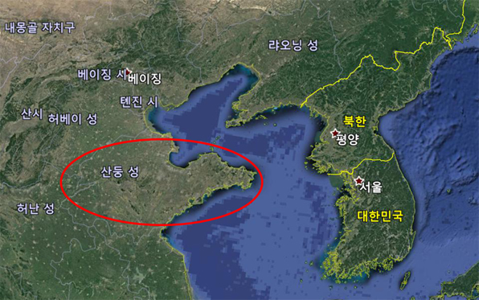
02
다이쇼 정치
1차 세계대전 (1914년~1918년) 후의 일본
중국에 대한 간섭을 본격적으로 시작
승전국이 되어 독일이 지배하던 중국의 이권 차지
중국 침략의 발판

Slide 16
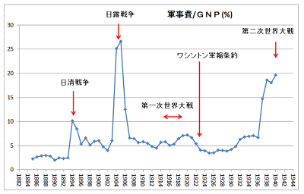
02
다이쇼 경제
경제의 호황
세계 3대 해운국
세계 대공황
비경제적 식민지배
그러나 전 후 일본의 경제가 좋았던 것
만은 아니었다.

Slide 17
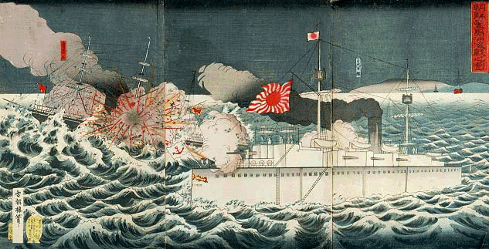
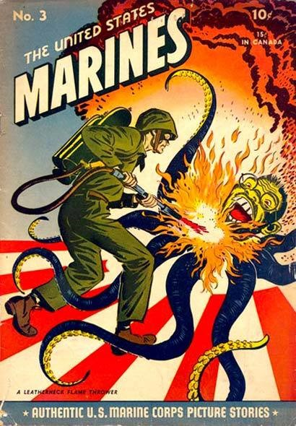
02
쇼와 정치
제국주의
전쟁을 통해 광활한 영토를 지배
군부에 의해 지나치게 사회분위기가 경직
비경제적 신민지 지배를 통한 제국주의

Slide 18
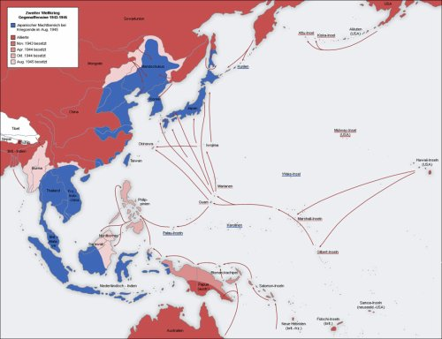
02
쇼와 정치
2차 세계대전

Slide 19
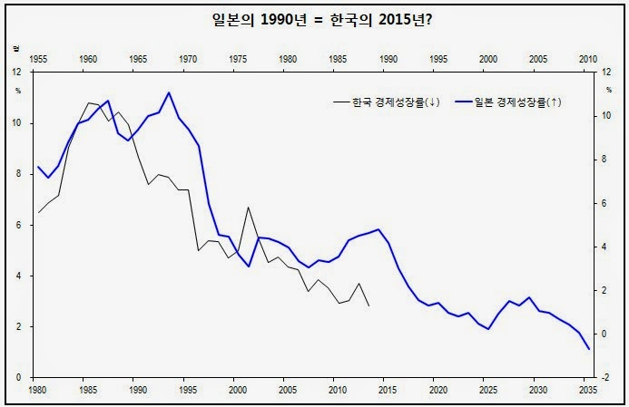
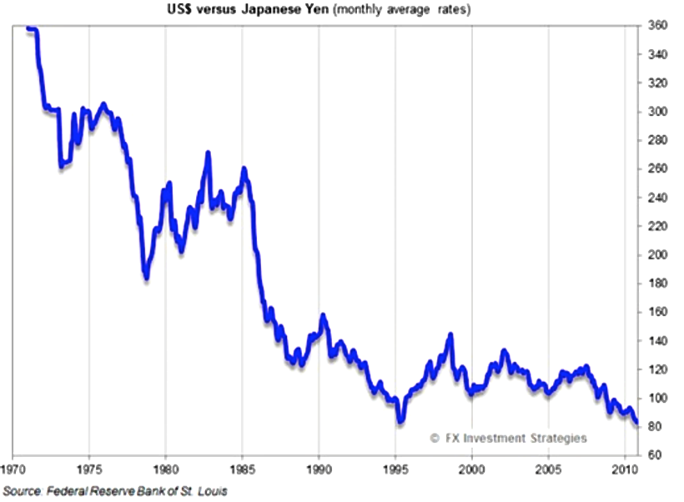
02
쇼와 경제
경제 호황
한국전쟁 등의 호기를 살려 성공적으로 재기
미국 다음가는 세계 제2의 경제대국을 건설
But. 주변국들과 갈등을 제대로 해결하지 못함

Slide 20
02
쇼와 경제
일본 전후 경제성장
https://www.youtube.com/watch?v=kskRXiTgiCE

Slide 21
감사합니다

